Slide 1

计算机与操作系统
第九讲 设备管理
南京大学软件学院

Slide 2
第九讲 设备管理
9.1 I/O硬件
9.2 I/O缓冲
9.3 独占型外围设备的分配
9.4 共享型设备的驱动调度
9.5 虚拟设备
9.6 I/O设备管理的实现与层次
Notes:
缓冲，还可以使得数据格式的差异。
【】加 设备管理的基本功能 I/O缓冲操作系统设计问题
硬件原理中加通道、缓冲、调度与分配、缓冲、软件原理
独占型外围设备的分配，共享型外围设备的驱动
9.1 I/O设备 (操作系统的考虑)
9.2 I/O功能的组织
9.3 I/O缓冲
9.4 I/O调度与分配 (I/O的驱动，别的设备都是排队，例如光盘不允许驱动调度)
9.5 设备管理的基本功能
I/O软件设计 (含软件分层)
虚拟设备
磁盘调度
RAID
磁盘Cache

Slide 3
本主题教学目标
复习、了解I/O设备、I/O控制方式
掌握I/O缓冲区的设计
掌握磁盘调度
掌握I/O软件系统的设计与实现
掌握虚拟设备

Slide 4
设备管理简介
设备管理是操作系统中最庞杂和琐碎的部分，通常使用I/O中断、缓冲区管理、通道、设备驱动调度等多种技术
目标: 克服由于设备和CPU速度的不匹配所引起的问题，使主机和设备并行工作，提高设备使用效率
另一方面，为了方便用户或高层进程使用，设备管理还对各种设备进行抽象，配置驱动程序，提供统一界面，屏蔽设备的物理细节和操作过程
Notes:
只能通过一系列的接口
通用的设备管理
还没有介绍文件系统
现代计算机系统中配置大量外部设备，外部设备分为两大类：一类是存储型设备(如磁带机、磁盘机等)，以存储大量信息和快速检索为目标，它在系统中存储持久性信息，也作为主存的扩充，所以又称辅助存储器；另一类是I/O型设备(如显示器、卡片机、打印机、通信设备等)，它们把外界信息输入计算机，把运算结果从计算机中输出，完成计算机与计算机之间的通信或人机交互。
设备管理是操作系统中最庞杂和琐碎的部分，普遍使用I/O中断、缓冲区管理、通道、设备驱动调度等多种技术，这些措施较好地克服由于设备和CPU速度的不匹配所引起的问题，使主机和设备并行工作，提高设备使用效率。另一方面，操作系统将所有设备(如磁带机、打印机、显示器和终端等)都定义为文件，统一在文件系统之下，赋予文件属性，对设备的操作就类似于对文件的操作，其优点是：尽可能统一文件和设备的I/O处理；尽可能把设备文件和普通文件纳入同一保护机制下。为了方便用户或高层进程使用，设备管理还对各种设备进行抽象，配置驱动程序，提供统一界面，屏蔽设备的物理细节和操作过程。为此，设备管理应具有以下功能：1)设备中断处理；2)缓冲区管理；3)设备分配和去配；4)设备驱动调度；5)虚拟设备及其实现。

Slide 5
设备管理的功能
•设备中断处理
•缓冲区管理
•设备的分配和去配
•设备驱动调度
•虚拟设备及其实现

Slide 6
9.1 I/O硬件

Slide 7
I/O系统
I/O系统：I/O设备及其接口线路、控制部件、通道和管理软件
I/O硬件
  设备与介质
  设备控制器
  I/O控制方式

Slide 8
I/O设备分类
设备类型
  字符型设备
  块存储设备
  网络设备
从直观使用的角度
  输入设备
  输出设备
  输入/输出设备

Slide 9
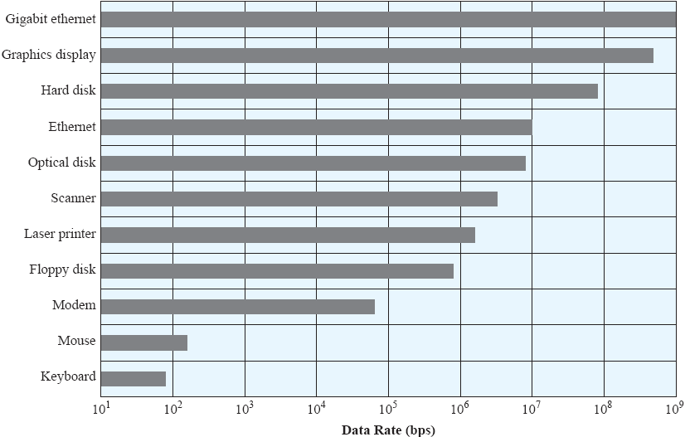
I/O设备的速度差异
数据率: 数据传送率可能相差几个数量级

Slide 10
I/O控制方式
程序控制I/O (轮询方式)
  处理器代表给I/O模块发送一个I/O命令，该进程进入忙式等待 (busy-waiting)，等待操作的完成，然后才可以继续操作
中断驱动 I/O
  处理器代表进程向I/O模块发出一个I/O命令，然后继续执行后续指令，当I/O模块完成工作后，处理器被该模块中断
  如果该进程不需要等待I/O完成，则后续指令可以仍是该进程中的指令，否则，该进程在这个中断上挂起，处理器执行其他工作
直接存储器访问(DMA)
  一个DMA模块控制主存和I/O模块之间的数据交换。为传送一块数据，处理器给DMA模块发请求，只有当整个数据块传送结束后，处理器才被中断

Slide 11
DMA
替代 CPU, DMA 控制内存与磁盘之间数据传输
周期窃取是指利用CPU不访问存储器的那些周期来实现DMA操作，此时DMA可以使用总线而不用通知CPU也不会妨碍CPU的工作
  周期挪用并不减慢 CPU的操作，但可能需要复杂的时序电路，而且数据传送过程是不连续的和不规则的
  在这种方法中，每当I/O设备发出DMA请求时，I/O设备便挪用或窃 取总线占用权一个或几个主存周期，而DMA不请求时，CPU仍继续访问主存
不发生中断
  不保存上下文
Notes:
Instead the CPU, DMA control data transfer from memory/disk to disk/memory over the system bus
Cycle stealing is used to transfer data on the system bus
Uses the bus only when the CPU does not need it
Or force the CPU to suspend operation temporarily
No interrupts occur
Do not save context

Slide 12
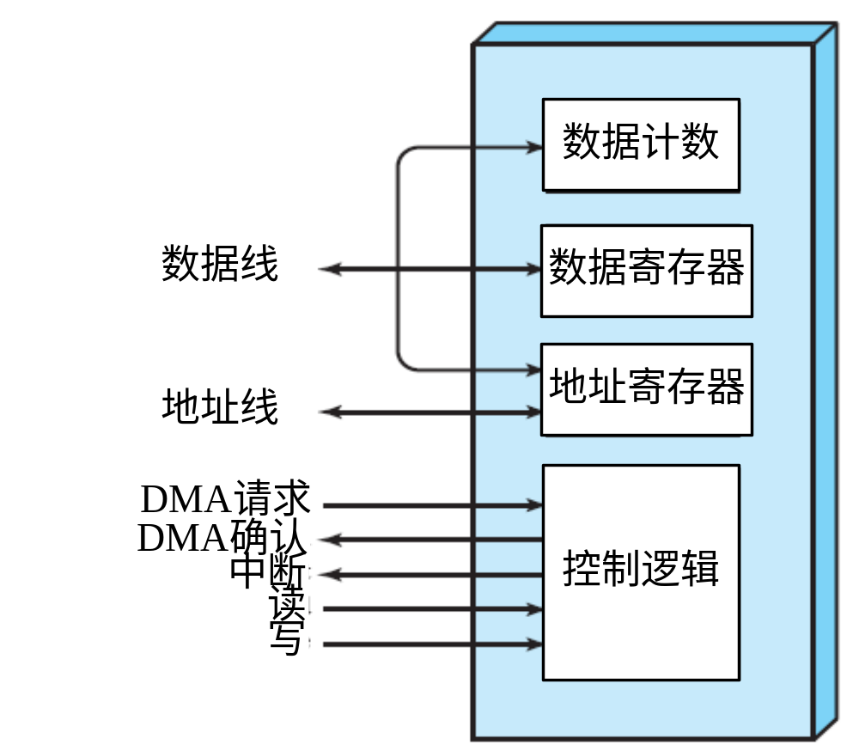
DMA
Notes:
控制块设备的数据传输

Slide 13
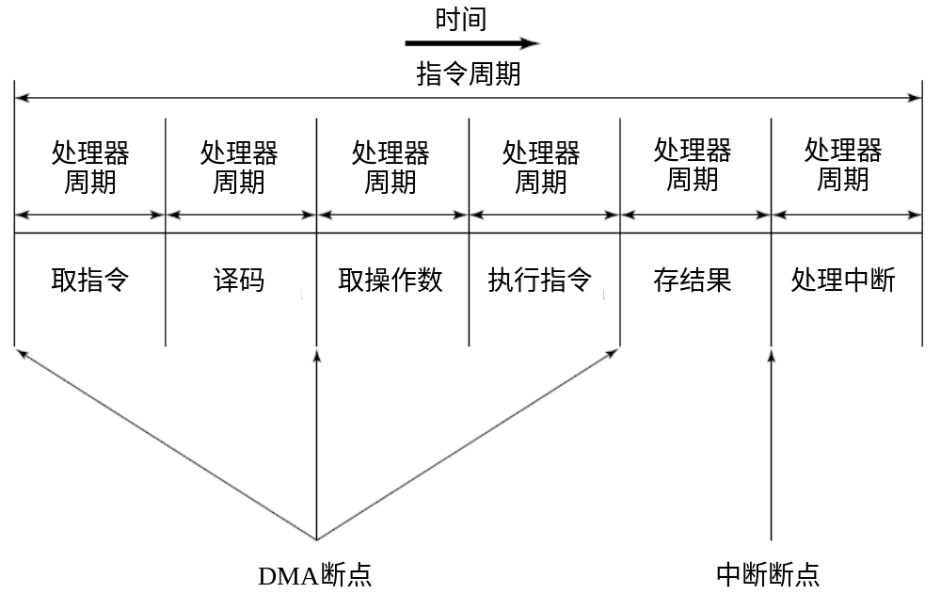
DMA
Notes:
取指令、存结果需要总线，并不是每一个周期都需要总线，利用总线空闲的周期，对总线的时分复用。

Slide 14
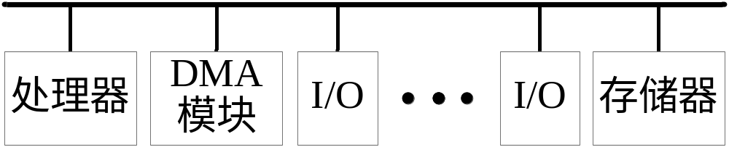
DMA
(a) 单总线，分离的DMA

Slide 15
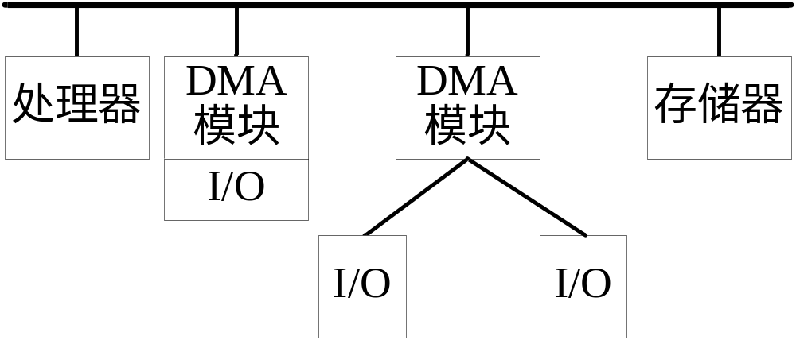
DMA
(b) 单总线，集成的DMA-I/O

Slide 16
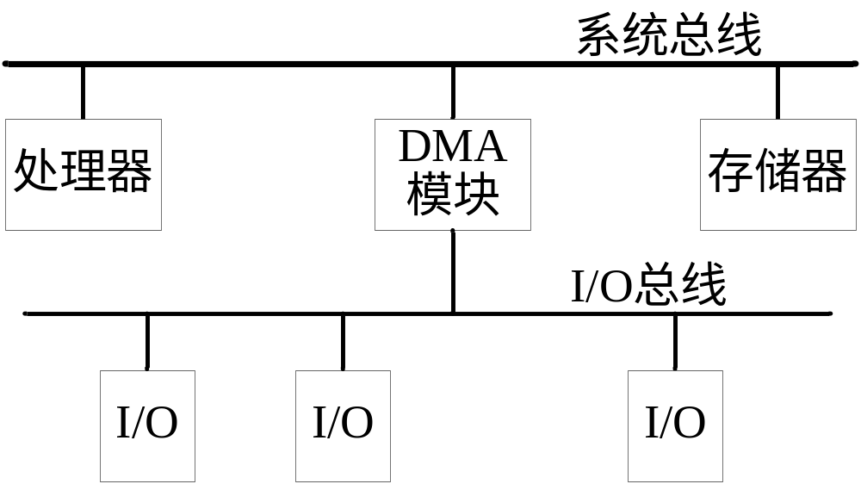
DMA
(c) 可选择的DMA配置

Slide 17
I/O控制方式
通道方式
  为获得CPU和外围设备间更高的并行工作能力，为让种类繁多，物理特性各异的外围设备能以标准的接口连接到系统中，计算机系统引入了自成独立体系的通道结构
  采用通道后的I/O操作过程：
  CPU在执行主程序时遇到I/O请求，它启动指定通道上选址的外围设备，一旦启动成功，通道开始控制外围设备进行操作。CPU就可执行其他任务并与通道并行工作，直到I/O操作完成。通道发出操作结束中断时，CPU才停止当前工作，转向处理I/O操作结束事件
Notes:
专门给一个处理器，专门用于控制I/O，可以在逻辑上相当完整的I/O任务，通道有独立的I/O处理器
Programmed I/O
Process is busy-waiting for the operation to complete
Interrupt-driven I/O
I/O command is issued
Processor continues executing instructions
I/O module sends an interrupt when done
Direct Memory Access (DMA)
DMA module controls exchange of data between main memory and the I/O device
Processor interrupted only after entire block has been transferred

Slide 18
具有通道的I/O
通道状态字(CSW)
通道状态字是存放在内存固定单元的控制字，专门用于记录通道和设备执行操作的情况
输入输出中断

Slide 19
具有通道的I/O系统
输入输出指令
  启动输入输出指令(SIO)
  查询输入输出指令(TIO)
  查询通道指令(TCH)
  停止输入输出指令(HIO)
  停止设备指令(HDV)
通道地址字(CAW)
通道地址字是存放在内存固定单元的控制字，专门用于存放通道程序首地址

Slide 20
具有通道的I/O系统
处理步骤
  组织通道程序，通道程序首地址送CAW
  执行启动输入输出指令，启动通道工作
  通道根据自身状态形成条件码；若通道可用，从CAW中取得通道程序首地址，得到第一条通道指令，启动设备控制器；设备控制器再检查设备状态；若设备不忙，则告知通道释放CPU
  通道独立执行通道程序，控制外设进行输入输出
  通道完成输入输出后，形成CSW和置中断字寄存器，发出输入输出中断，请求CPU处理

Slide 21
I/O功能的演化
处理器直接控制外围设备
增加了控制器或者I/O模块
  处理器使用非中断的可编程I/O
  处理器开始从外围设备接口的具体细节中分离出来
采用中断方式的控制器或者I/O模块
  处理器无需花费等待执行一个I/O操作所需的时间，因而提高了效率
Notes:
Processor directly controls a peripheral device
Controller or I/O module is added
Processor uses programmed I/O without interrupts
Processor does not need to handle details of external devices
Controller or I/O module with interrupts
Processor does not spend time waiting for an I/O operation to be performed

Slide 22
I/O功能的演化
I/O模块通过DMA直接控制存储器
  可以在没有处理器参与的情况下，从主存中移出或者往主存中移入一块数据，仅仅在传送开始和结束时需要用到处理器
I/O模块被增强为单独的处理器，有专门为I/O设计的指令集
  I/O处理器在没有CPU干涉的情况下取指令并执行这些指令，使得CPU可以指定一些列I/O活动，并只有当整个序列执行完成后CPU才被中断
I/O模块有自己的局部存储器，其本身就是一台计算机
Notes:
DMA
Blocks of data are moved into memory without involving the processor
Processor involved at beginning and end only
I/O module is a separate processor
I/O processor
I/O module has its own local memory
Its a computer in its own right

Slide 23
9.2 I/O缓冲

Slide 24
9.2 I/O缓冲
使用缓冲的原因
  进程经常需要等I/O完成才能继续后续的执行
  在存储管理中使用分页机制，那么需要将包括目标地址单元的页锁定在主存中
Notes:
Reasons for buffering
Processes must wait for I/O to complete before proceeding
Certain pages must remain in main memory during I/O

Slide 25
I/O 缓冲
面向块 (Block-oriented)
  数据存储和传送以块为单位，块的大小通常是固定的
  通常可以通过块号访问数据
  例如：磁盘和磁带
面向流 (Stream-oriented)
  设备以字节流的方式传输数据
  例如：终端、打印机、通信端口、鼠标和其他指示设备以及大多数非辅存的其他设备
Notes:
Block-oriented
Information is stored in fixed sized blocks
Transfers are made a block at a time
Used for disks and tapes
Stream-oriented
Transfer information as a stream of bytes
Used for terminals, printers, communication ports, mouse, and most other devices that are not secondary storage

Slide 26
单缓冲
操作系统在主存中为I/O请求分配一个缓冲区
面向块 (Block-oriented)
  输入传送的数据被放到缓冲区中
  当传送完成时，进程把该块移动到用户空间，并立即请求另一块，这种方式成为超前(预先输入)
Notes:
Operating system assigns a buffer in main memory for an I/O request
Block-oriented
Input transfers made to buffer
Block moved to user space when needed
Another block is moved into the buffer
Read ahead
Write Delay

Slide 27
单缓冲
面向流 (Stream-oriented)
  单缓冲方案可以以每次传送一行的方式或者每次传送一个字节的方式使用
  每次传送一行的方式适合于滚动方式的终端(哑终端)
  对于这类终端，用户每次输入一行，用回车符表示到达行尾，并且输出到终端时也是类似的每次输出一行
  行式打印机是这类设备的另一个例子
  还有其他许多外设，如传感器和控制器都属于这种类型
Notes:
面向流 ( Stream-oriented)
Used a byte or a line at time
User input from a terminal is one line at a time with carriage return signaling the end of the line
Output to the terminal is one line at a time

Slide 28
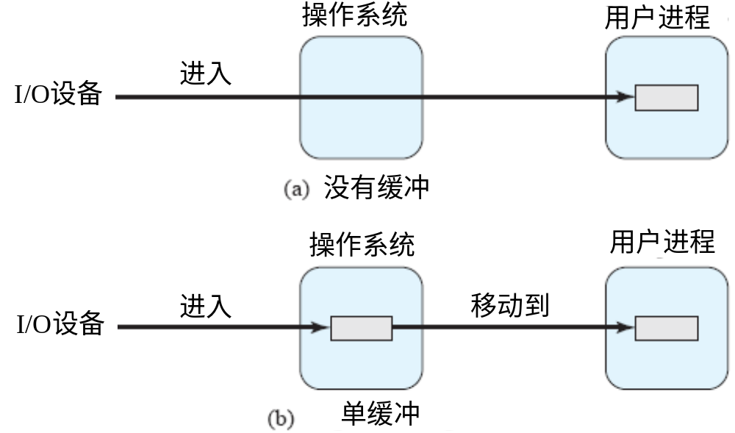
I/O 缓冲

Slide 29
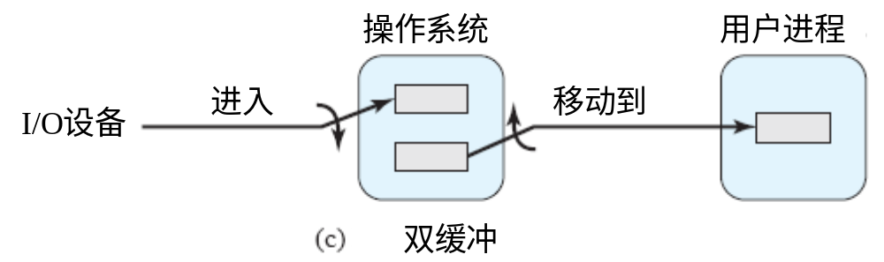
双缓冲
最多两个缓冲
在一个进程往一个缓冲区中传送数据(从这个缓冲区取数据)的同时，操作系统正在清空(或者填充)另一个缓冲区
Notes:
Use two system buffers instead of one
A process can transfer data to or from one buffer while the operating system empties or fills the other buffer

Slide 30
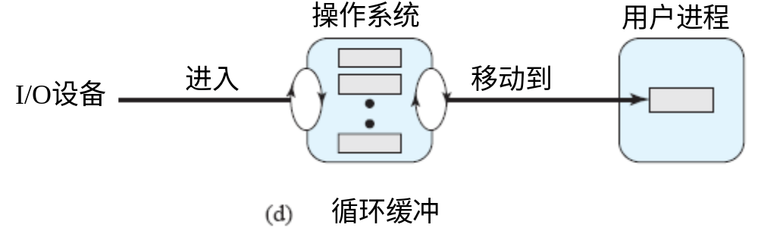
循环缓冲
使用两个以上的缓冲区
使得I/O操作能跟得上进程的执行
Notes:
Each individual buffer is one unit in a circular buffer
Used when I/O operation must keep up with process

Slide 31
9.3 独占型外围设备的分配

Slide 32
设备分配
从设备的特性来看，可以把设备分成独占设备、共享设备和虚拟设备三类：
相应的管理和分配外围设备的技术可分成：独占方式、共享方式和虚拟方式

Slide 33
独占型外围设备的分配
设备独立性
用户作业通过设备的逻辑号使用设备，由设备管理来建立逻辑设备与具体物理设备之间的对应关系

Slide 34
独占型外围设备的分配
设备的分配
  静态分配方式
  动态分配方式
  设备类表：设备类，总台数，空闲台数，设备表起始地址
  设备表：物理设备名，逻辑设备名，占有进程号，是否分配，好/坏

Slide 35
独占型外围设备的分配
设备分配算法
  1)根据设备类查设备类表
  2)若无空闲设备则等待设备
  3)取得设备表首地址
  4)查设备表发现空闲设备栏
  5)若未发现空闲设备栏则等待设备
  6)填占用进程号，逻辑设备名，分配设备

Slide 36
9.4 共享型设备的驱动调度

Slide 37
磁盘
磁盘结构
  一个磁道分为固定多个扇区
  磁盘物理块地址: (柱面号,磁头号,扇区号)
  磁盘读写方式: 移臂 → 旋转 → 读写
读写
磁头
移动
臂
磁道
轴
柱面
盘片组

Slide 38
磁盘性能参数
为了读或者写，磁头必须定位到指定的磁道(track)和该磁道中指定的扇区(sector)的开始处
寻道时间 (记为Ts)
  将磁盘磁头臂移动指定磁道所需要的时间
旋转延迟 (Rotational delay or rotational latency)
  要读写的扇区到达磁头的旋转时间
传送时间
Notes:
To read or write, the disk head must be positioned at the desired track(磁道) and at the beginning of the desired sector(扇区)
Seek time
time it takes to position the head at the desired track
Rotational delay or rotational latency
time its takes for the beginning of the sector to reach the head
Transfer time

Slide 39
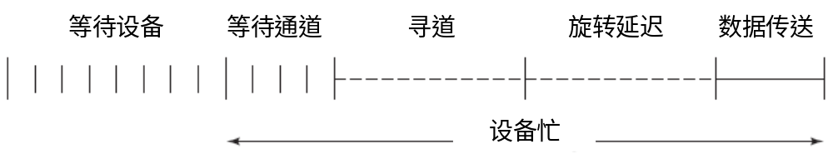
磁盘I/O传送的时序
磁盘I/O传送的时序

Slide 40

磁盘性能参数
当要读写的扇区(sector) 移动到磁头下方，开始数据传输
存取时间 (Access time) (记为Ta)
  达到读或者写的位置所需要的时间
  是寻道时间、旋转延迟、传送时间的总和
  b 表示要传送的字节数, N表示一个磁道中的字节数, r表示旋转速度(单位为转/秒)
Notes:
Data transfer occurs as the sector moves under the head
Access time
The time it takes to get in position to read or write
Sum of seek time, rotational delay, and transfer time
Ta=Ts+1/2R+b/RN (R= rotation speed)

Slide 41
磁盘调度策略
寻道时间是影响性能差异的重要原因
一个磁盘可能接收到一组I/O请求
如果随机选择并响应这些I/O请求，可能得到最坏的性能
Notes:
Seek time is the reason for differences in performance
For a single disk there will be a number of I/O requests
If requests are selected randomly, we will get the worst possible performance

Slide 42
磁盘调度策略
先进先出 First-in, first-out (FIFO)
  按顺序处理请求
  对于所有进程是公平的
Notes:
先进先出 First-in, first-out (FIFO)
Process request sequentially
Fair to all processes
Approaches random scheduling in performance if there are many processes

Slide 43
磁盘调度策略
优先级 (Priority)
  这种方法并不会优化磁盘的使用率，但可以满足操作系统的其他目标
  通常比较短的批作业和交互作业的优先级较高，而较长计算时间的长作业优先级低，这就使得大量短作业能够迅速地通过系统，并且可以提供比较好的交互响应时间
  但是长作业不得不等待很长的时间
Notes:
Priority
Goal is not to optimize disk use but to meet other objectives
Short batch jobs may have higher priority
Provide good interactive response time

Slide 44
磁盘调度策略
后进先出 (Last-in, first-out)
  在事务处理系统中，把设备资源提供给最近的用户，会导致磁头臂在一个顺序文件中移动时移动得很少，甚至不移动
  利用这种局部性可以提高吞吐量，减少队列长度
  只要一个作业积极地使用文件系统，它就可以尽可能快地得到处理
  如果由于工作量大而磁盘保持忙状态，就有可能出现饿死的情况
  当一个作业已经往队列中送入一个I/O请求，并且错过了可以提供服务的位置时，该作业就有可能永远得不到服务，除非它之前的队列变为空
Notes:
Last-in, first-out
Good for transaction processing systems
The device is given to the most recent user so there should be little arm movement
Possibility of starvation since a job may never regain the head of the line

Slide 45
磁盘调度策略
最短服务时间优先(SSTF, Shortest Service Time First)
  选择使磁头臂从当前位置开始移动最少的磁盘I/O请求，因此SSTF策略总是选择导致最小寻道时间的请求
  总是选择最小寻道时间并不能保证平均寻道时间最小，但是，它的性能比FIFO更好
Notes:
Shortest Service Time First
Select the disk I/O request that requires the least movement of the disk arm from its current position
Always choose the minimum Seek time

Slide 46
磁盘调度策略
扫描 (SCAN)
  要求磁头臂仅仅沿一个方向移动，并在途中满足所有为完成的请求，直到它到达这个方向上的最后一个磁道，或者在这个方向上没有其他请求为止，后一种改进有时候称为LOOK策略
  接着反转服务方向，沿着相反方向扫描，同样按顺序完成所有请求
Notes:
SCAN
Arm moves in one direction only, satisfying all outstanding requests until it reaches the last track in that direction
Direction is reversed

Slide 47
磁盘调度策略
循环扫描 (C-SCAN)
  把扫描限定在一个方向
  当访问到沿某个方向的最后一个磁道时，磁头臂返回到磁盘相反方向磁道的末端，并再次开始扫描
Notes:
C-SCAN
Restricts scanning to one direction only
When the last track has been visited in one direction, the arm is returned to the opposite end of the disk and the scan begins again

Slide 48
磁盘调度策略
N-step-SCAN
  把磁盘请求队列分成长度为N的子队列，每一次用SCAN处理一个子队列
  在处理一个队列时，新请求必须添加到其他某个队列总
  如果在扫描的最后剩下的请求数小于N，则它们全部将在下一次扫描时处理
  当N很大时，N-step-SCAN的性能接近SCAN；当N=1时，实际上是FIFO
Notes:
N-step-SCAN
Segments the disk request queue into subqueues of length N
Subqueues are process one at a time, using SCAN
New requests added to other queue when queue is processed
FSCAN
Two queues
One queue is empty for new request

Slide 49
磁盘调度策略
FSCAN
  使用两个子队列
  当开始扫描时，所有请求都在一个队列中，而另一个队列为空
  在扫描过程中，所有新到的请求都被放入另一个队列中
  因此，对新请求的服务延迟到处理完成所有老请求之后
Notes:
N-step-SCAN
Segments the disk request queue into subqueues of length N
Subqueues are process one at a time, using SCAN
New requests added to other queue when queue is processed
FSCAN
Two queues
One queue is empty for new request

Slide 50
旋转调度 (Rotation Schedule)
循环排序：在最少旋转圈数内完成位于同一柱面的访问请求；旋转位置测定硬件和多磁头同时读写技术有利于提高旋转调度的效率
优化分布
交替地址

Slide 51
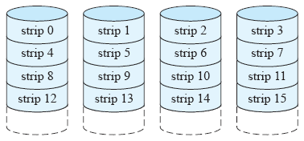
RAID 0 (无冗余)
(a) RAID 0 (无冗余)

Slide 52
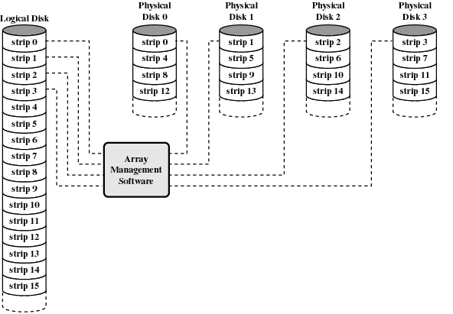
RAID 0的数据映射
Notes:
Data Mapping for RAID Level 0 Array

Slide 53
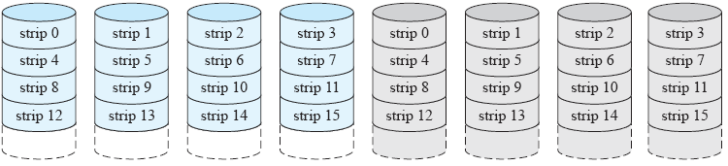
RAID 1 (镜像)
(b) RAID 1 (镜像)

Slide 54
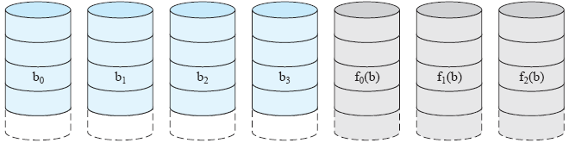
RAID 2 (通过海明码冗余)
(c) RAID 2 (通过海明码冗余)

Slide 55
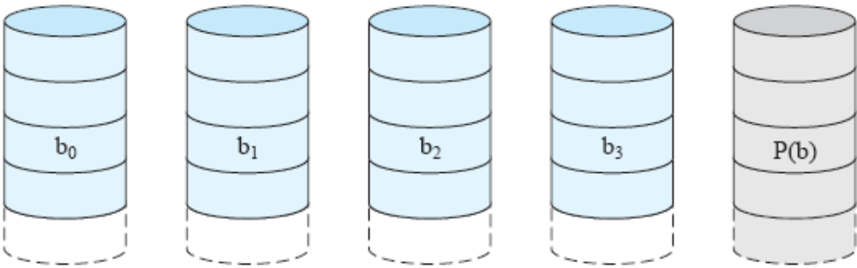
RAID 3 (交错位奇偶校验)
(d) RAID 3 (交错位奇偶校验)

Slide 56
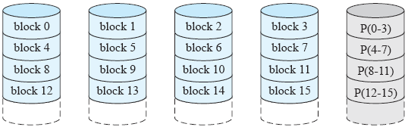
RAID 4 (块奇偶校验)
(e) RAID 4 (块奇偶校验)

Slide 57
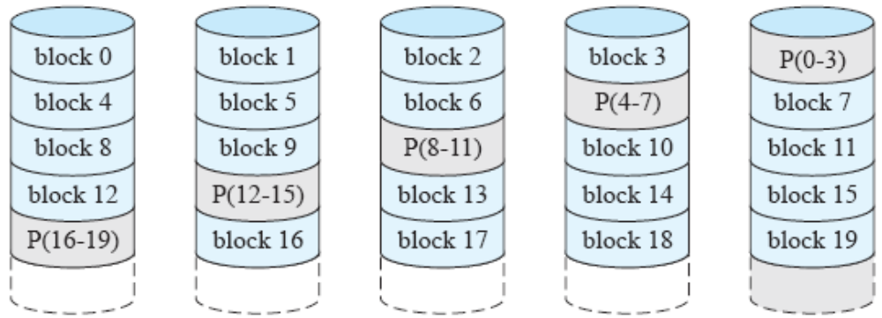
RAID 5 (块分布奇偶校验)
(e) RAID 5 (块分布奇偶校验)

Slide 58
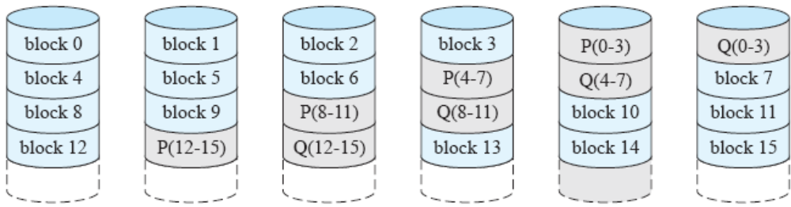
RAID 6 (双重冗余)
(f) RAID 6 (双重冗余)

Slide 59
磁盘 Cache
磁盘高速缓存是主存中为磁盘扇区设置的一个缓冲区
包含磁盘中某些扇区的副本
利用局部性原理，可以减少平均存储器存取时间
Notes:
Buffer in main memory for disk sectors
Contains a copy of some of the sectors on the disk

Slide 60
替换策略.LRU
替换在高速缓存中未被访问的时间最长的块
逻辑上，高速缓存有一个关于块的栈组成，最近访问过的块在栈顶，当高速缓存中的一个块被访问到时，它从栈中当前的位置移到栈顶
当一个块从辅存中取入时，把位于栈顶的那一块移出，并把新到来的块压入栈顶
并不需要在主存中真正移动这些块，有一个栈指针与高速缓存相关联
Notes:
替换在高速缓存中未被访问的时间最长的块
逻辑上，高速缓存有一个关于块的栈组成，最近访问过的块在栈顶，当高速缓存中的一个块被访问到时，它从栈中当前的位置移到栈顶
当一个块从辅存中取入时，把位于栈顶的那一块移出，并把新到来的块压入栈顶
并不需要在主存中真正移动这些块，有一个栈指针与高速缓存相关联
The block that has been in the cache the longest with no reference to it is replaced
The cache consists of a stack of blocks
When a block is referenced or brought into the cache, it is placed on the top of the stack
The block on the bottom of the stack is removed when a new block is brought in
Blocks don’t actually move around in memory
A stack of pointers is used

Slide 61
替换策略.LFU
(Least Frequently Used)
替换集合中被访问次数最少的块
LFU可以通过给每个块关联一个计数器来实现
当一个块被读入时，它的计数器被指定为1；当每次访问到这一块时，它的计数器增1
当需要替换时，选择计数器值最小的块
直觉上，LFU比LRU更适合，因为LFU使用了关于每个块的更多的相关信息
Notes:
The block that has experienced the fewest references is replaced
A counter is associated with each block
Counter is incremented each time block accessed
Block with smallest count is selected for replacement
Some blocks may be referenced many times in a short period of time and then not needed any more

Slide 62
9.5 虚拟设备

Slide 63
9.5 虚拟设备
虚拟设备
  使用一类物理设备模拟另一类物理设备的技术
  通常是使用共享型外围设备模拟独占型外围设备
脱机同时外围设备操作

Slide 64
SPOOLing
“井”是用作缓冲的存储区域，采用井的技术能调节供求之间的矛盾，消除人工干预带来的损失。
“预输入程序”
  操作系统将一批作业从输入设备上预先输入到磁盘的输入缓冲区中暂时保存，这称为“预输入”，此后，由作业调度程序调度作业执行，作业使用数据时不必再启动输入设备，只要从磁盘的输入缓冲区中读入
“缓输出程序”
  作业执行中不必直接启动输出设备，只要将作业的输出数据暂时保存到磁盘的输出缓冲区，当作业执行完毕后，由操作系统组织信息成批输出
“井管理程序”

Slide 65
SPOOLing
联机同时外围设备操作(斯普林系统)
输入设备
预输入程序
输入井
作业调度程序
作业1信息
…
井管理
程序
作业n信息
运行作业
作业1结果
…
输出设备
缓输出程序
作业n结果
输出井

Slide 66
作业调度与进程调度的关系
输
入
状
态
后
备
状
态
进程调度
完
成
状
态
SPOOLing
作业预输入
运行
SPOOLing
作业缓输出
预输入完成
就绪
等待
作业调度(选中并创建进程)
作业调度(作业终止并撤离)
作业控制

Slide 67
9.6 I/O设备管理的实现与层次

Slide 68
I/O软件
I/O软件的设计目标
把软件组织成一种层次结构，低层软件用来屏蔽硬件的具体细节，高层软件则主要向用户提供一个简洁、规范的界面
I/O软件要解决的主要问题：
  设备无关性
  出错处理
  同步(阻塞)——异步(中断驱动)传输
  独占型外围设备和共享型外围设备

Slide 69
I/O软件的层次
I/O软件的层次
  用户层I/O软件
  与设备无关的操作系统I/O软件
  设备驱动程序
  I/O中断处理程序(底层)
高
低
Notes:
调整次序

Slide 70
I/O系统各层软件及其功能
层次
I/O应答
I/O功能
用户进程
进行I/O调用；格式化I/O；SPOOLING
I/O请求
设备无关软件
命名；保护；阻塞；缓冲；分配
设备驱动程序
建立设备寄存器；检查状态
中断处理程序
当I/O结束时，唤醒驱动程序
硬件
执行I/O操作

Slide 71
I/O系统各层软件及其功能
I/O中断处理程序
  通知用户程序I/O操作沿链推进的程度
  通知用户程序输入输出操作正常结束
  通知用户程序发现的输入输出操作异常
  通知程序外围设备上重要的异步信号

Slide 72
I/O系统各层软件及其功能
设备驱动程序
  设备驱动程序中包括了所有与设备相关的代码
  每个设备驱动程序只处理一种设备，或者一类紧密相关的设备

Slide 73
I/O系统各层软件及其功能
与设备无关的I/O软件
执行适用于所有设备的常用I/O功能，并向用户层软件提供一个一致的接口
  对设备驱动程序的统一接口
  设备命名
  设备保护
  提供独立于设备的块大小
  缓冲区管理
  块设备的存储分配
  独占型外围设备的分配和释放
  错误报告

Slide 74
I/O系统各层软件及其功能
用户层I/O软件
  I/O库例程构
  SPOOLing系统
  守护进程(daemon)
Notes:
I/O库例程构

Slide 75
Windows的I/O管理
I/O子系统(Ntxxx)
I/O管理器(Ioxxx)
驱动程序支持例程
核心态设备驱动程序
HAL I/O访问例程
I/O端口和寄存器

Slide 76
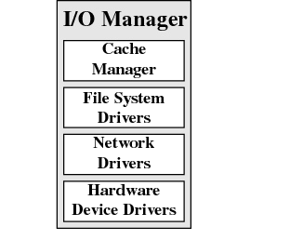
Windows的I/O管理

Slide 77
Windows的设备管理
设备驱动程序
Windows I/O系统接口
CDFS
NTFS
FAT
FTDISK
驱动程序
CDROM
类驱动程序
其他
类驱动程序
磁盘
类驱动程序
端口
驱动程序
小端口
驱动程序

Slide 78
Windows设备管理的扩展
即插即用结构
类安装程序
控制面板程序
假脱机程序
其他
即插即用组件
安装
枚举控制
硬件事件管理
应用程序
用户态
核心态
执行体 I/O接口 即插即用接口 电源管理器接口
即插即用管理器
I/O管理器
电源管理器
其他执行体组件
WDM接口
其他接口
WDM即插即用总线驱动程序
WDM设备驱动程序
即插即用驱动程序
ACPI
PC卡
USB
PCI
硬件抽象层HAL

Slide 79
本主题教学目标
复习、了解I/O设备、I/O控制方式
掌握I/O缓冲区的设计
掌握磁盘调度
掌握I/O软件系统的设计与实现
掌握虚拟设备

